Slide 1
Лабораторная работа №14
Мухтарова Камила
НПИбд-02-20

Slide 2
Цель работы?
Приобрести простейшие навыки разработки, анализа, тестирования и отладки приложений в ОС типа UNIX/Linux на примере создания на языке программирования С калькулятора с простейшими функциями.

Slide 3
Калькулятор
Это будет примитивнейший калькулятор, способный складывать, вычитать, умножать и делить, возводить число в степень, брать квадратный корень, вычислять sin, cos, tan. При запуске он будет запрашивать первое число, операцию, второе число. После этого программа выведет результат и остановится. Открыв редактор Emacs, приступила к редактированию созданных файлов. Реализация функций калькулятора в файле calculate.с

Slide 4
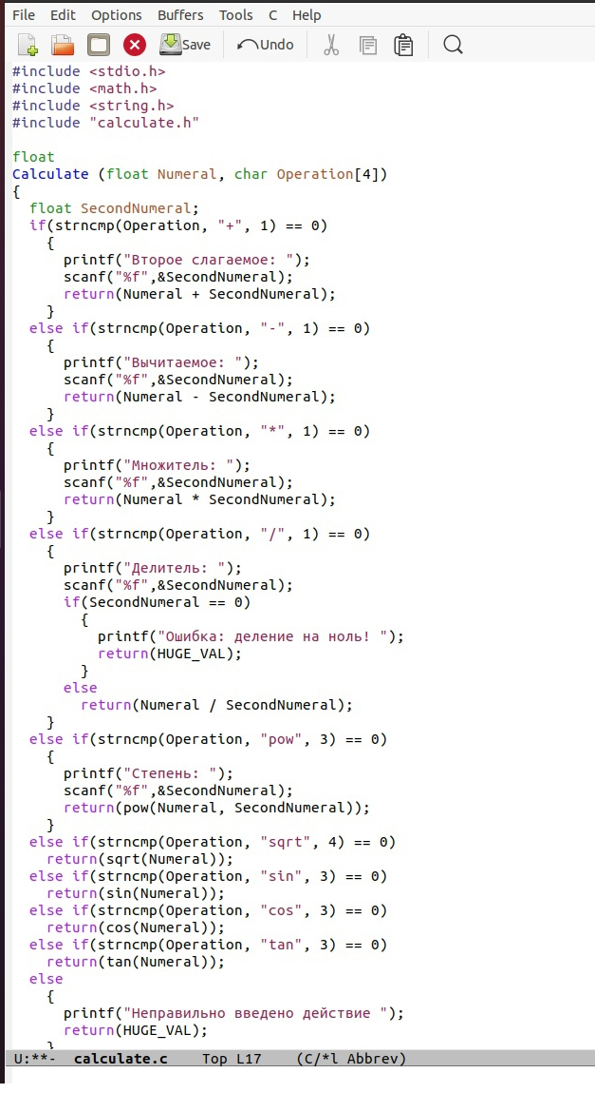
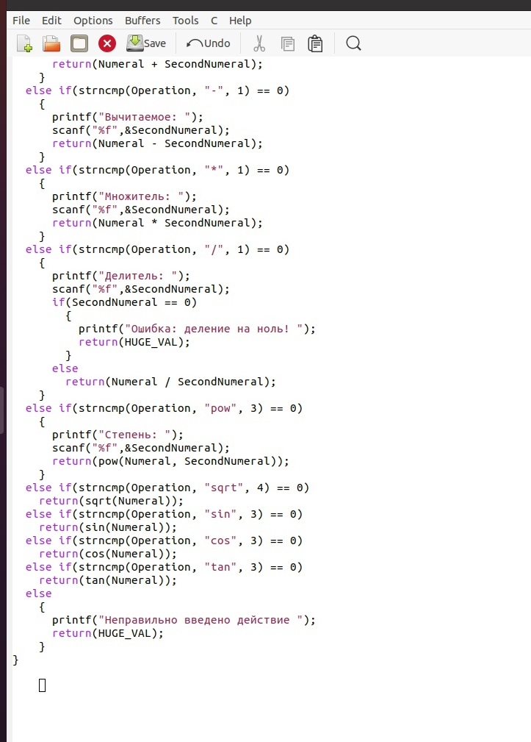
Реализация
Реализация функций калькулятора в файле calculate.с

Slide 5
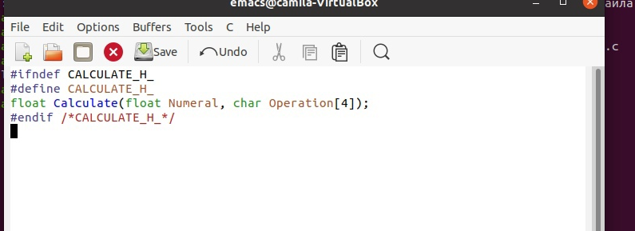
Интерфейсный файл calculate.h, описывающий формат вызова функции калькулятора

Slide 6
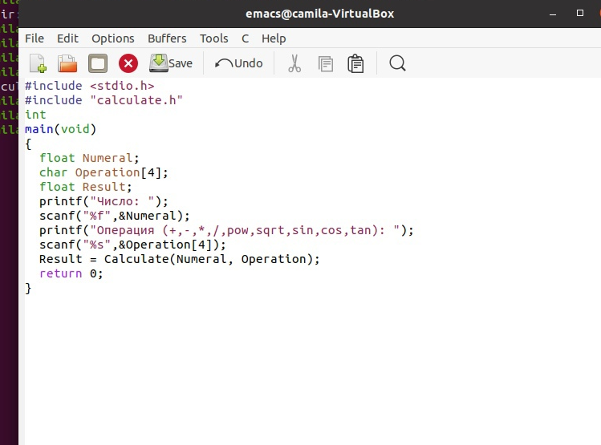
Основной файл main.c, реализующий интерфейс пользователя к калькулятору

Slide 7

Компиляция
Выполним компиляцию программы посредством gcc:
gcc -c calculate.c
gcc -c main.c
gcc calculate.o main.o -o calcul -lm

Slide 8
Создадим Makefile
Данный файл необходим для автоматической компиляции файлов calculate.c (цель calculate.o), main.c (цель main.o), а также их объединения в один исполняемый файл calcul (цель calcul). Цель clean нужна для автоматического удаления файлов. Переменная CC отвечает за утилиту для компиляции. Переменная CFLAGS отвечает за опции в данной утилите. Переменная LIBS отвечает за опции для объединения объектных файлов в один исполняемый файл. В переменную CFLAGS добавила опцию -g, необходимую для компиляции объектных файлов и их использования в программе отладчика GDB. Сделала так, что утилита компиляции выбирается с помощью переменной CC. После этого я удалила исполняемые и объектные файлы из каталога с помощью команды «make clean» . Выполнила компиляцию файлов, используя команды «make calculate.o», «make main.o», «male calcul»

Slide 9
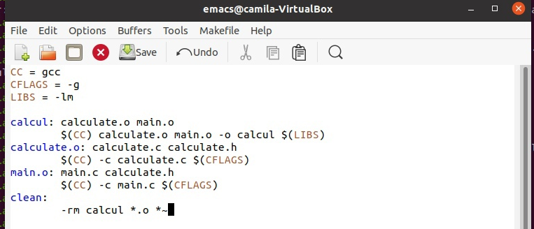
То, что внутри Makefile

Slide 10

GDB
Запустим отладчик GDB, загрузив в него программу для отладки: gdb ./calcul
Для запуска программы внутри отладчика ввела команду «run»

Slide 11
Функции в gdb
Для постраничного (по 10 строк) просмотра исходного кода использовала команду «list»
Для просмотра строк с 12 по 15 основного файла использовала команду «list 12,15»
Для просмотра определенных строк не основного файла использовала команду «list calculate.c:20,29»
Установила точку останова в файле calculate.c на строке номер 21, используя команды «list calculate.c:20,27» и «break 21»
Вывела информацию об имеющихся в проекте точках останова с помощью команды «info breakpoints»
Запустила программу внутри отладчика и убедилась, что программа остановилась в момент прохождения точки останова. Использовала команды «run», «5», «−» и «backtrace»
Посмотрела, чему равно на этом этапе значение переменной Numeral, введя команду «print Numeral»
Сравнила с результатом вывода на экран после использования команды «display Numeral». Значения совпадают
Убрала точки останова с помощью команд «info breakpoints» и «delete 1»

Slide 12
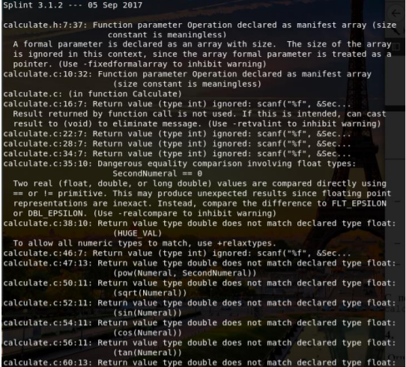
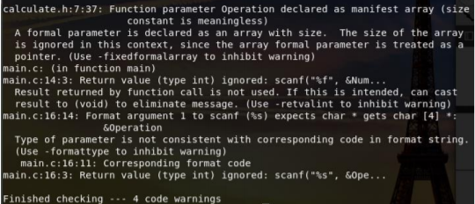
Утилита splint
Далее воспользовалась командами «splint calculate.c» и «splint main.c». C помощью утилиты splint выяснилось, что в файлах calculate.c и main.c присутствует функция чтения scanf, возвращающая целое число (тип int), но эти числа не используются и нигде не сохранятся. Утилита вывела предупреждение о том, что в файле calculate.c происходит сравнение вещественного числа с нулем. Также возвращаемые значения (тип double) в функциях pow, sqrt, sin, cos и tan записываются в переменную типа float, что свидетельствует о потери данных.

Slide 13
Вывод?
В ходе выполнения данной лабораторной работы я приобрела простейшие навыки разработки, анализа, тестирования и отладки приложений в ОС типа UNIX/Linux на примере создания на языке программирования С калькулятора с простейшими функциями

